Slide 1

Генеральный директор ООО «АГРОФИРМА ТРИО»
Евгения Юрьевна Уваркина, член правления Национального Союза производителей молока «СОЮЗМОЛОКО», председатель Совета директоров Ассоциации сельхозтоваропроизводителей Липецкой области, руководитель наблюдательного Совета СПССК «Объединенные производители молока», председатель профильной комиссии по АПК в Общественной палате РФ

Slide 2

Направления деятельности
Трейдинг
сахара
Трейдинг
зерна
Аграрное
направление
Сахарный
завод
Животноводство
Школа
Действия

Slide 3
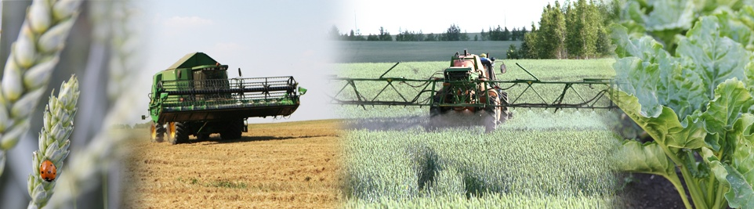
Аграрное направление
5 растениеводческих подразделений;
5 элеваторов;
Елецкий сахарный завод.
Мы используем ресурсосберегающие технологии и современную технику.

Slide 4
Обрабатываемые площади в 2014 году
АФ ТРИО | 19 077 га
Тербуны-Агро | 13 197 га
Елецкий | 16 506 га
АФ им. Калинина | 22 879 га
Рассвет | 9 509 га
ИТОГО | 81 168 га

Slide 5
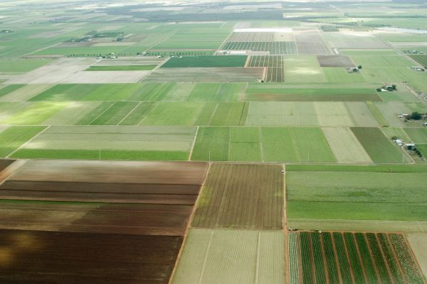
Севооборот по культурам в 2014 году
Наименование культуры | 2014 год
Ячмень | 18 890 га
Соя, горох | 5433 га
Сахарная свёкла | 15 500 га
Пшеница (озимая, яровая), рожь | 22 951 га
Подсолнечник | 5360 га
Кукуруза | 7747 га
Кормовые | 4698 га
Картофель | 589 га

Slide 6
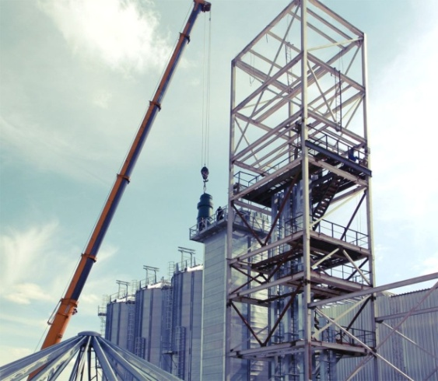
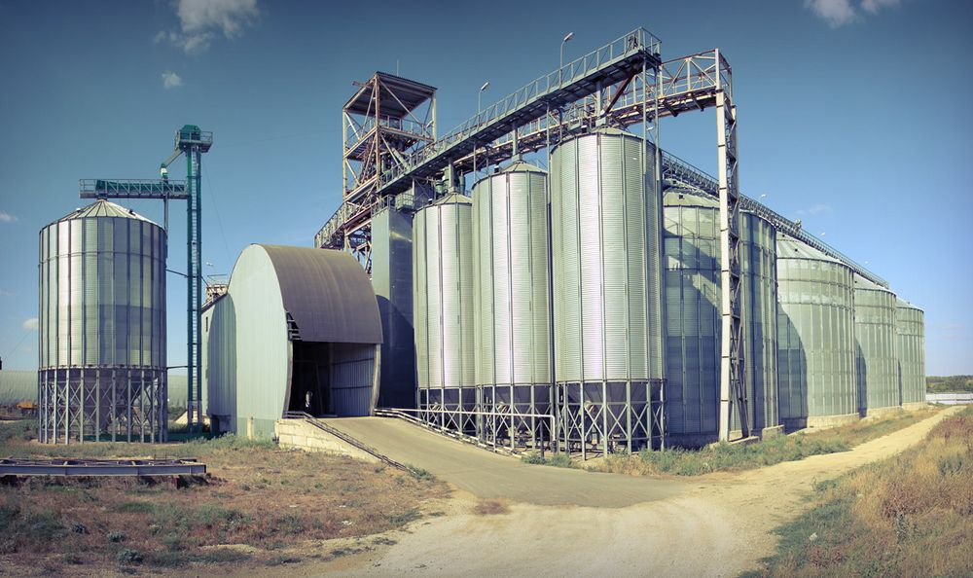
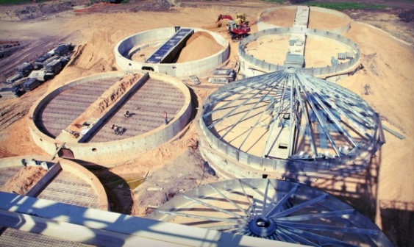
Хранение зерна и продуктов его переработки
Элеваторы:
Дубовецкий Долгоруковский Елецкий
47 000 тонн 27 000 тонн 17 000 тонн
Становлянский Краснинский
30 000 тонн 66 000 тонн
Мощность хранения элеваторов составляет более
220 000 тонн зерновых

Slide 7
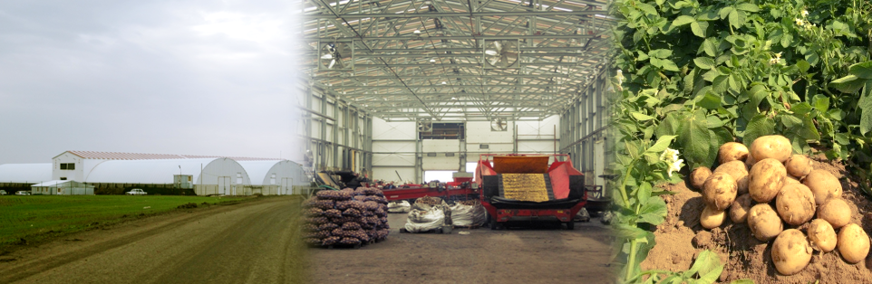
Развитие картофелеводства
Площадь орошения — 2122 га,
в т.ч. картофель, свекла, кукуруза, соя.
Урожайность картофеля — более 40 тонн с га.
Объемы хранения — 24 000 тонн картофеля.
Современное картофелехранилище с автоматизированной системой вентиляции, увлажнения и охлаждения.

Slide 8
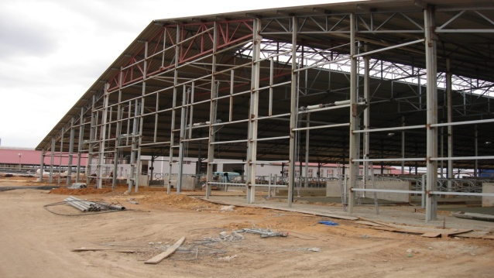
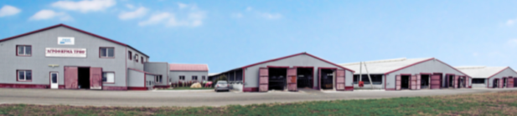
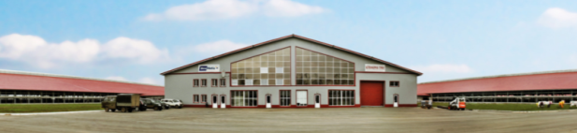
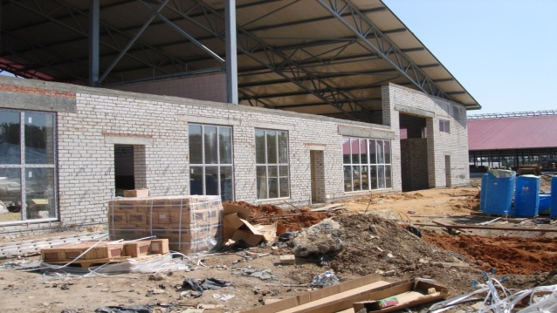
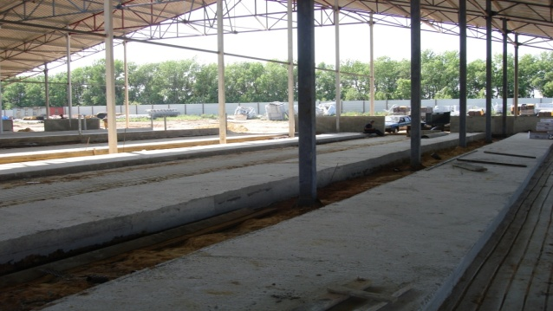
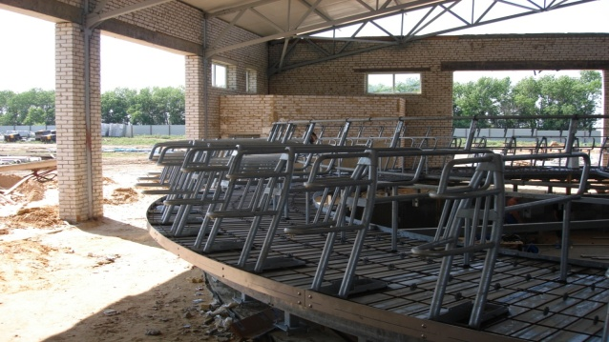
Развитие молочного животноводства
Комплекс
«АНЕЧКА»
на 1000 голов дойного стада
Комплекс
«ЛИЗА»
на 2000 голов дойного стада
Доильное оборудование компании «BouMatic»,
Самозагрузочные кормораздатчики
Система управления стадом DairyComp305+PocketCowCard (PCC)
Система контроля за рационами FeedWatch.
Объем инвестиций: 1,5 млрд рублей
Notes:
Везде анонсируется 2009г как дата ввода в эксплуатацию комплекса «Лиза», так что надо уточнить дату

Slide 9
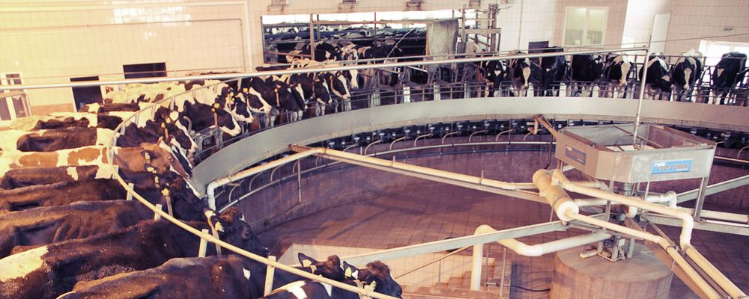
Молочное животноводство.
Показатели за 2014 год.
Среднегодовой надой на 1 корову за 2014 год составил
8 257 кг.
Показатели | 2014
Валовый надой, тонн | 20 285
Надой на 1 дойную голову, кг/сутки | 29,18
Среднегодовое поголовье основное стадо, гол | 2 546
Среднегодовое поголовье молодняк, гол | 4 159
Notes:
Показать среднегодовую инф. Проверить цифры. Вставить за 2014 год полностью.

Slide 10
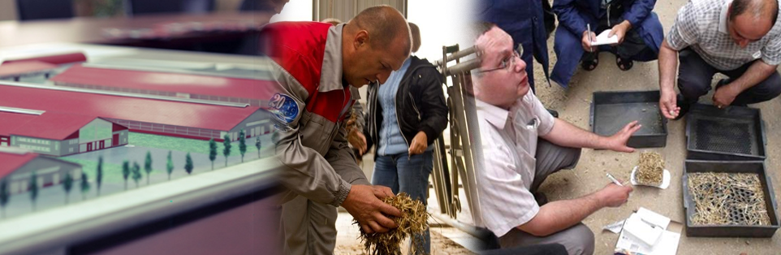

Школа Действия
Задачи «Школы действия»:
повышение квалификации сотрудников животноводческой отрасли;
обмен опытом;
подготовка молодых специалистов.
В рамках работы центра проводятся 3 основных недельных курса, а также семинары и мастер-классы.
Notes:
Общая информация по школе коротко

Slide 11
17 лет успешного бизнеса
на благо родного края

